Slide 1
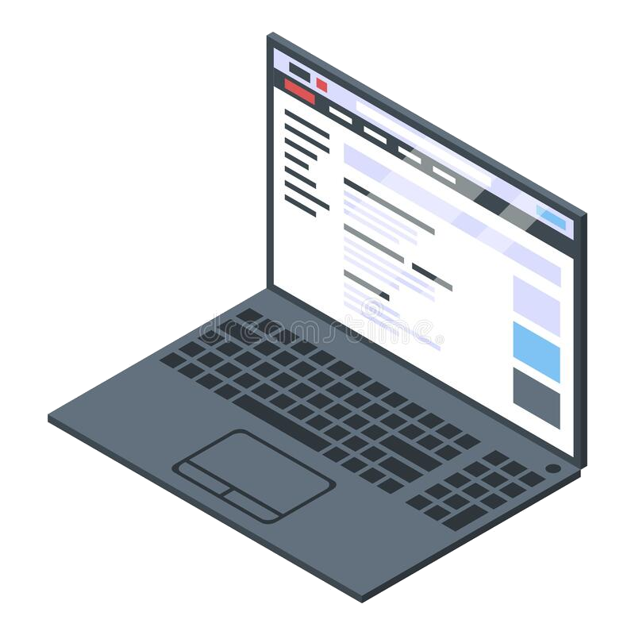

Rotas e Controladores
Etapas de uma requisição HTTP
Cliente
Requisição
Resposta
Servidor
Controlador 1
GET /usuarios
Roteador
Controlador 2
GET /produtos
Controlador 3
GET /vendas

Slide 2
Intermediários
Middleware
Cliente
Requisição
Resposta
Servidor
Controlador 1
GET /usuarios
Roteador
Intermédiario
Middlewares
Controlador 2
GET /produtos
Controlador 3
GET /vendas

Slide 3



Guido Cerqueira
Professor Cubos Academy
www.cubos.academy

